Slide 1
Отчет мэра города Тулуна
о результатах работы
за 2020 год
и планах развития города
на 2021 год

Slide 2
по состоянию на 01.01.2021 года
в Тулуне проживает 38472 человека
За 2020 год родилось 536 человек (2019 год – 487),
умерло 669 человек (2019 год – 632).
Естественная убыль населения - 133 человека (2019 год – 145).
За 2020 год прибыло 673 человек(2019 год – 676),
выбыло 1739 человек (2019 год – 2139).
Миграционный отток за 2020 год составил 1066 человек (2019 год – 1463).
Статистические данные
Занятость
населения

Slide 3
Бюджет – основа развития города

Slide 4
Доходы

Slide 5
Расходы

Slide 6
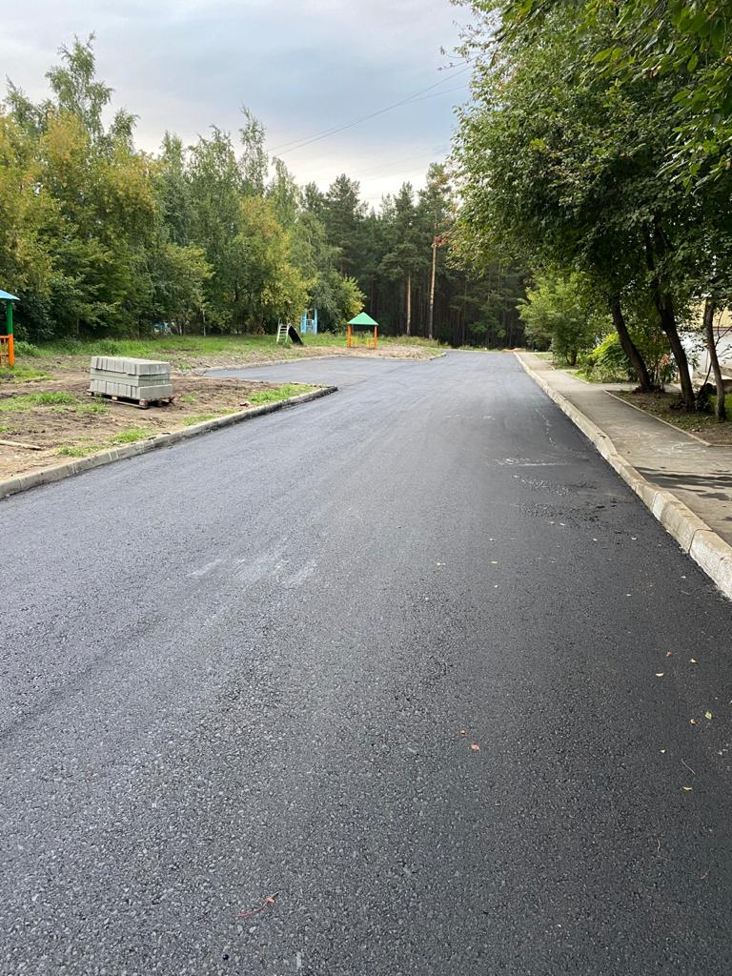
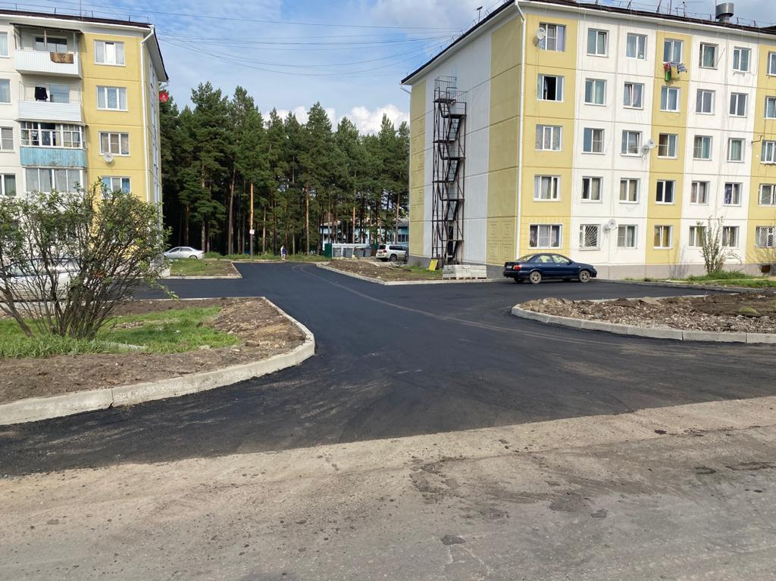
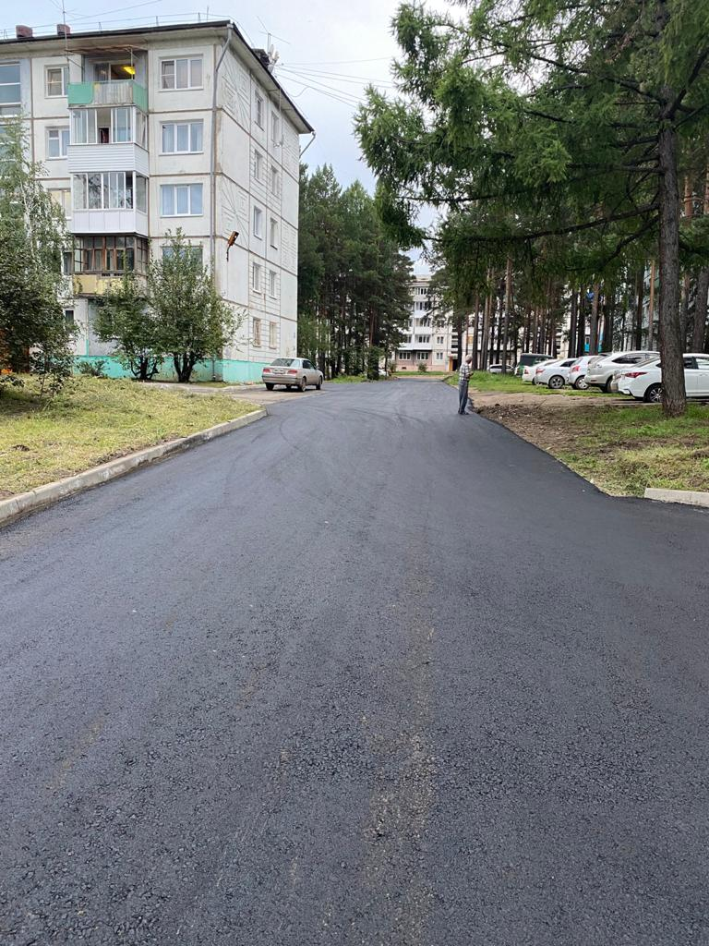
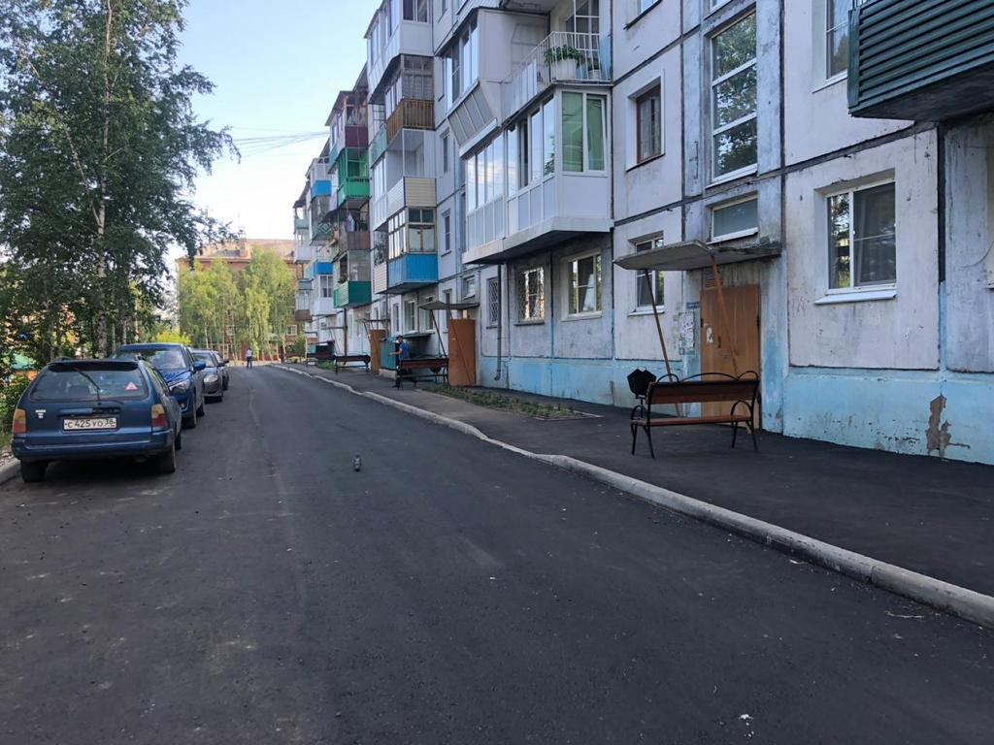
Национальные проекты
Комфортная городская среда
благоустройство дворовых территорий домов 17, 23, 24, 25, 26, 27, 28, 29,30 микрорайона «Угольщиков»
28,7 млн. руб.

Slide 7
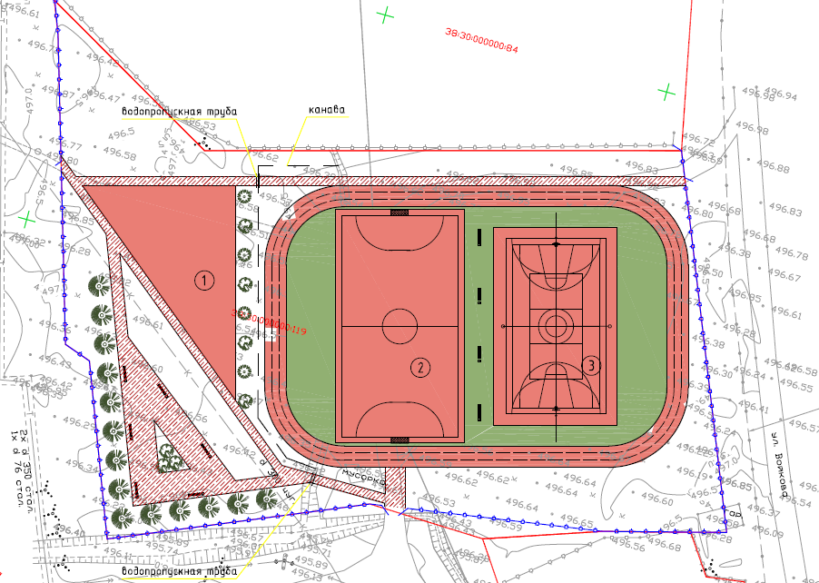
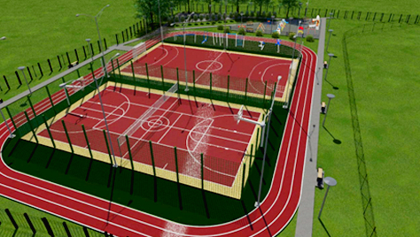
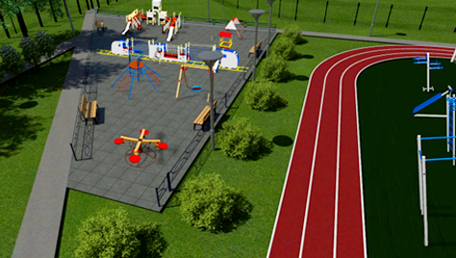
СПОРТ
Благоустройство парка активного отдыха населения «Локомотив»
по ул. Ломоносова, 24 (благоустройство парковой зоны на территории школы № 19 в г. Тулуне)

Slide 8
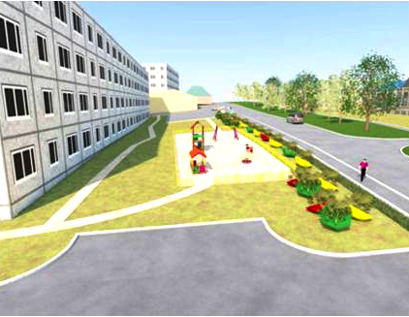
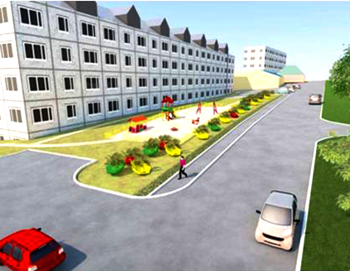
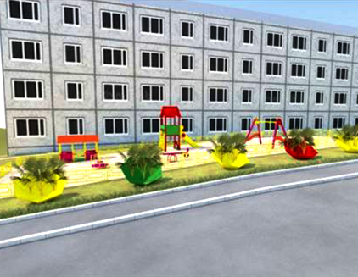
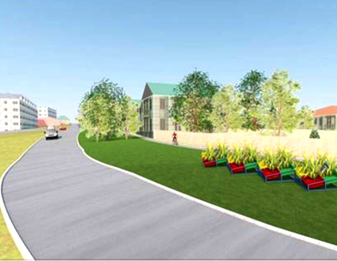
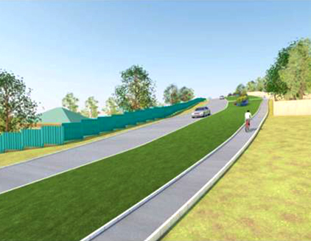
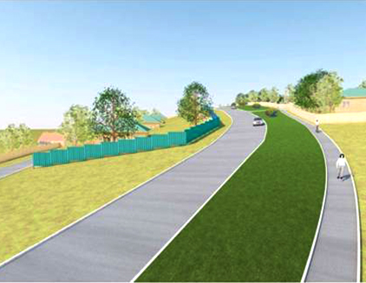
Комфортная городская среда
Благоустройство ул. Ермакова

Slide 9
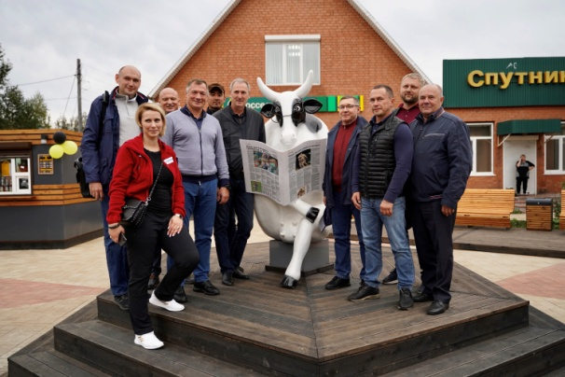
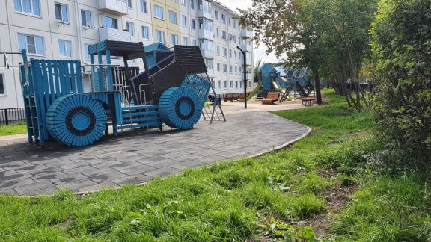
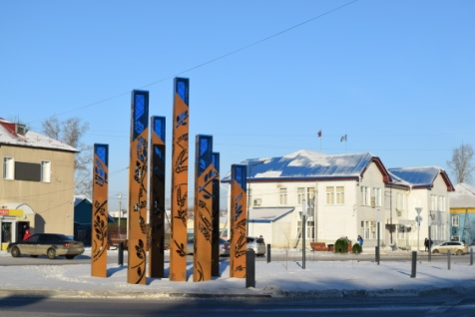
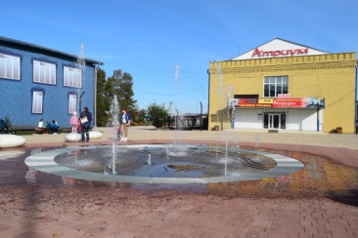
Национальные проекты
Комфортная городская среда
проект «Тулун Ия» благоустройство ул. Ленина – 281,7 млн. руб.

Slide 10
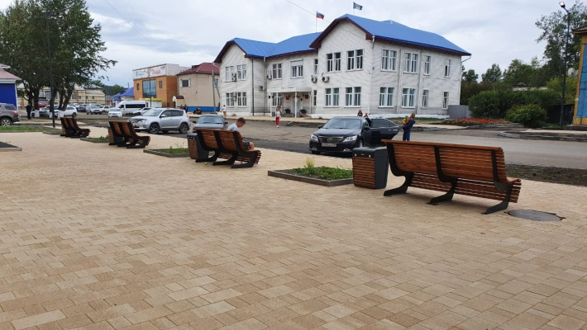
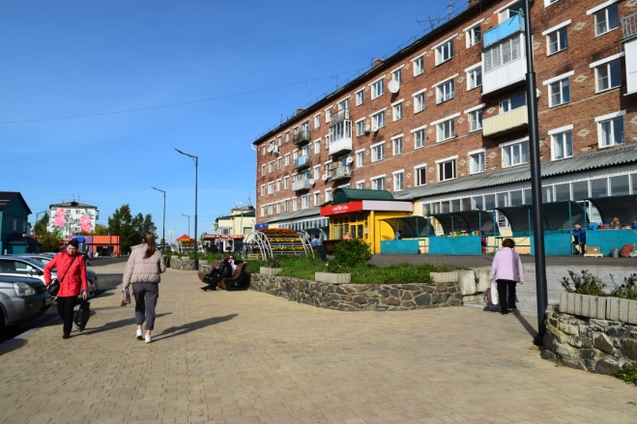
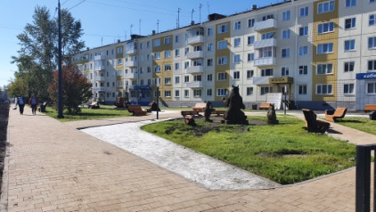
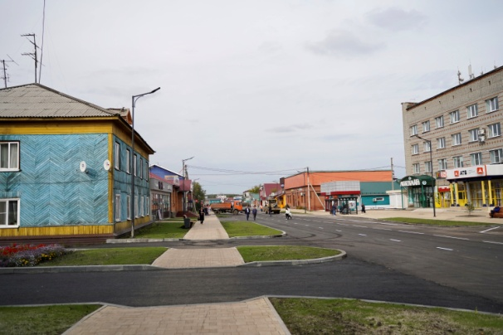
Национальные проекты
Комфортная городская среда
проект «Тулун Ия» благоустройство ул. Ленина

Slide 11
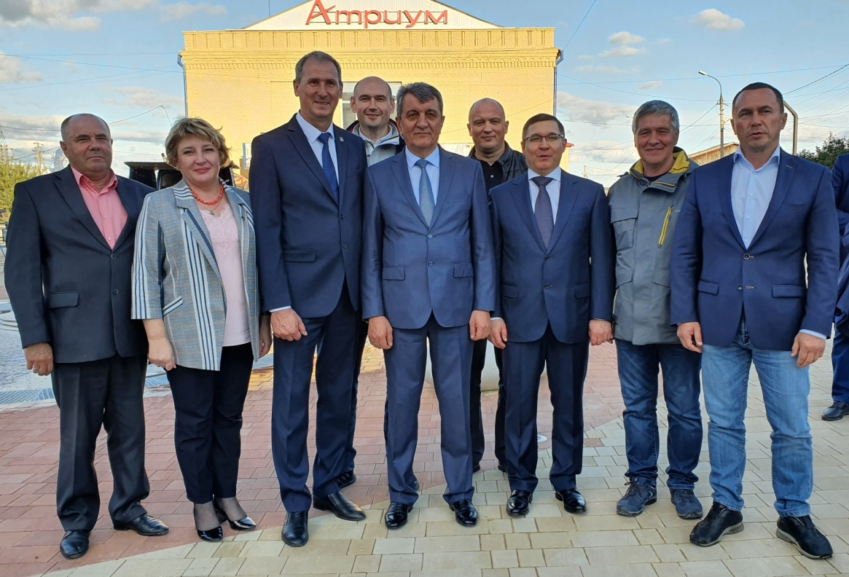
Национальные проекты
Комфортная городская среда
проект «Тулун Ия»

Slide 12
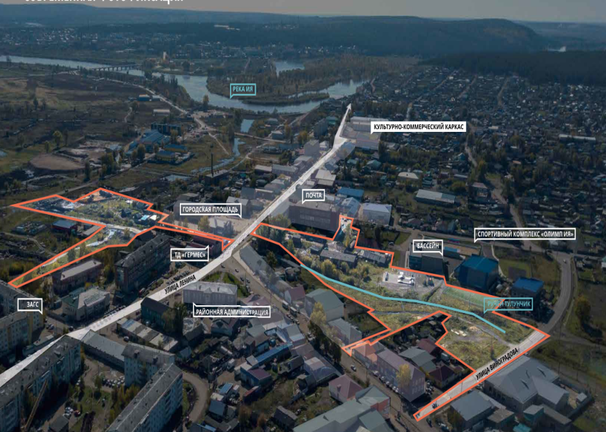
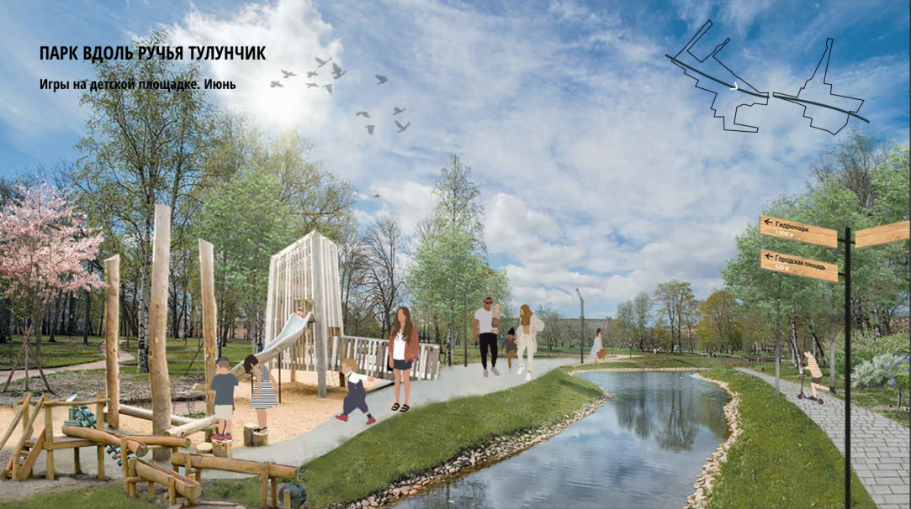
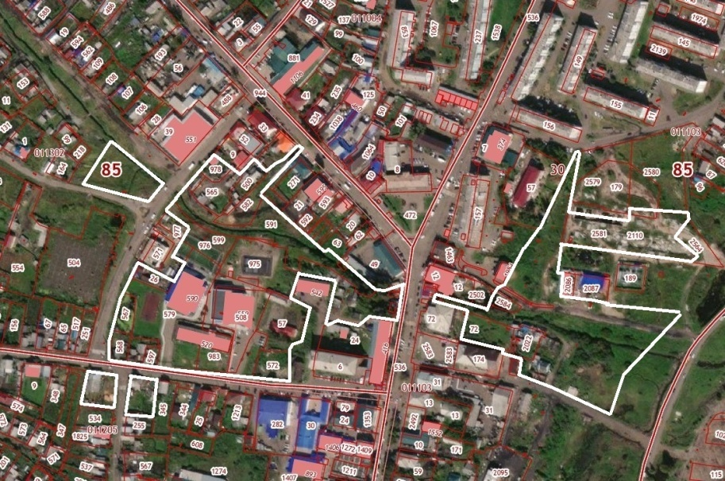
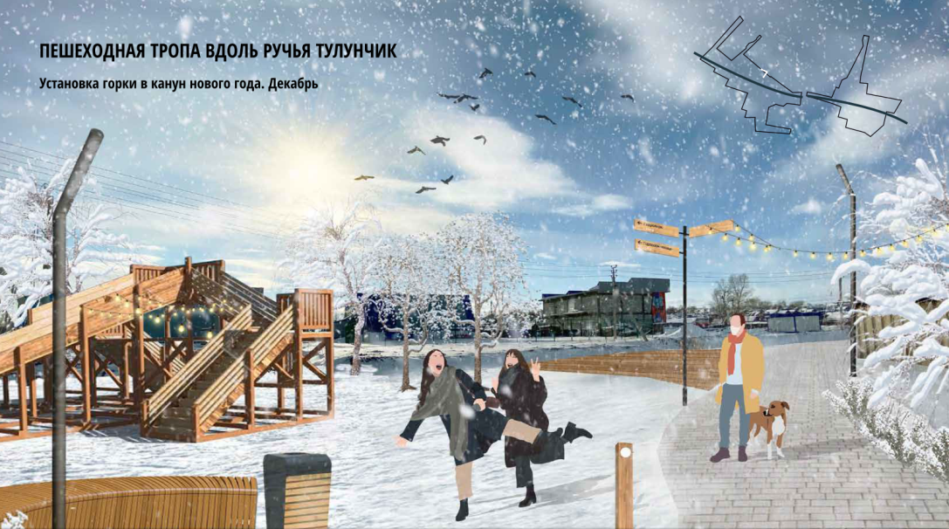
Комфортная городская среда
Парк вдоль р. Тулунчик

Slide 13
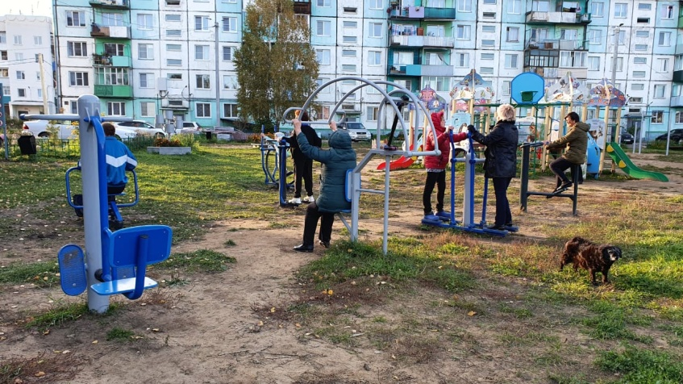
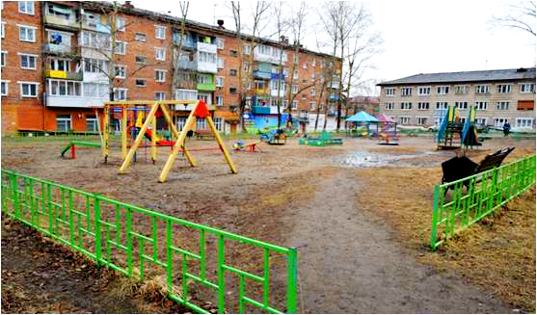
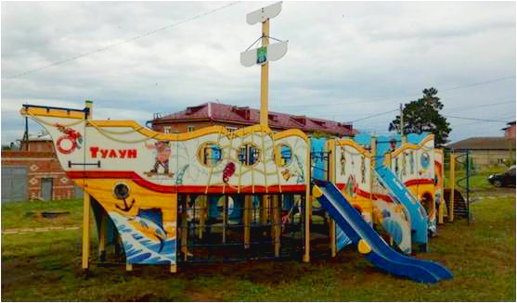
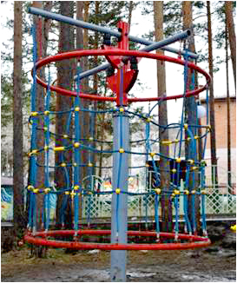
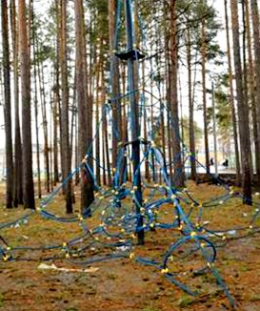
Комфортная городская среда
Спортивное оборудование,
ул. Ленина, 29/31
Игровое оборудование,
мкр. Угольщик, 20/22
Игровое оборудование,
ул. Мира, 8
Веревочный парк,
возле школы «Новая Эра»

Slide 14
Комфортная городская среда
Установка МАФ в сквере,
ул. Ленина, 1

Slide 15
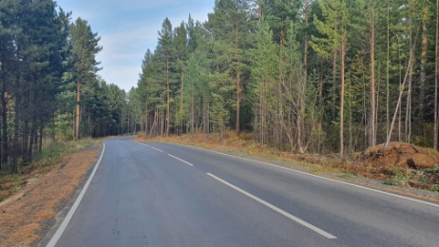
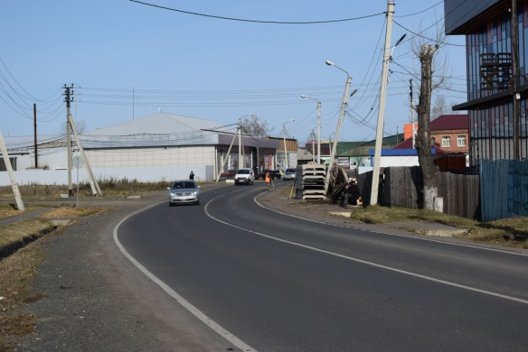
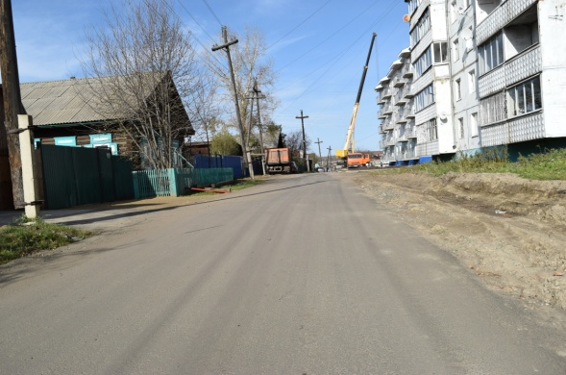
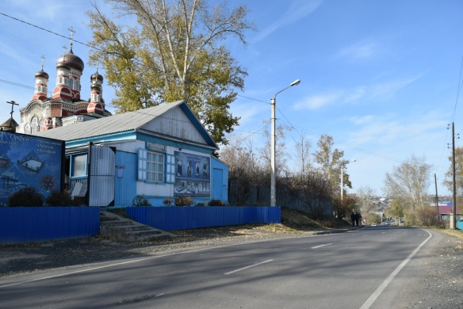
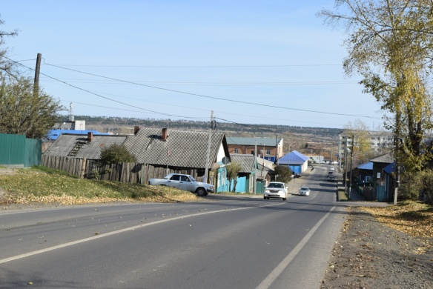
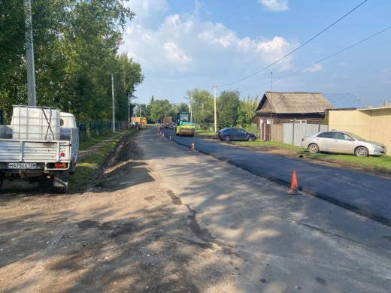
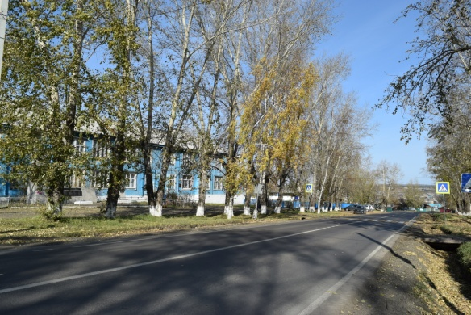
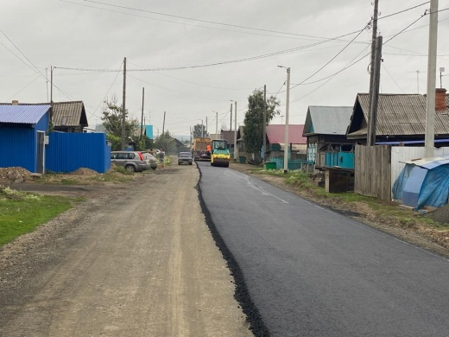
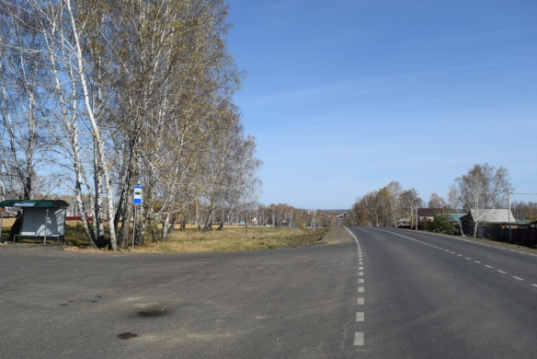
ДОРОГИ
ремонт дорог, пострадавших в результате наводнения,
общей протяженностью 32,4 км на сумму 183,8 млн. руб.

Slide 16
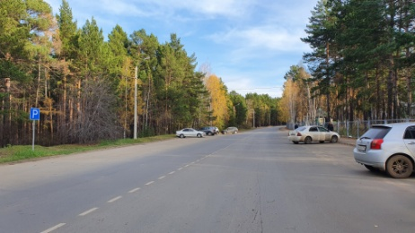
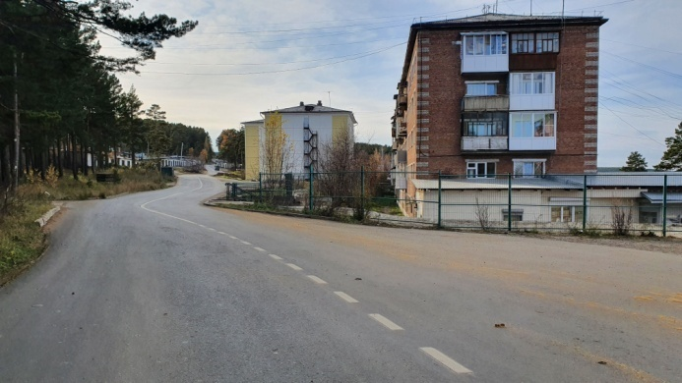
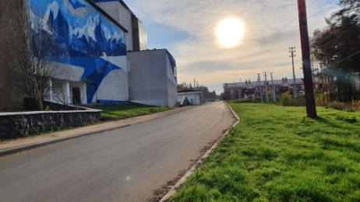
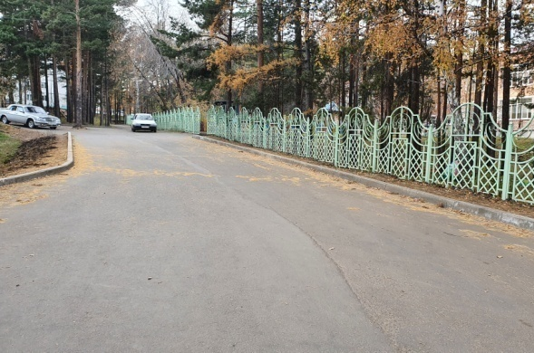
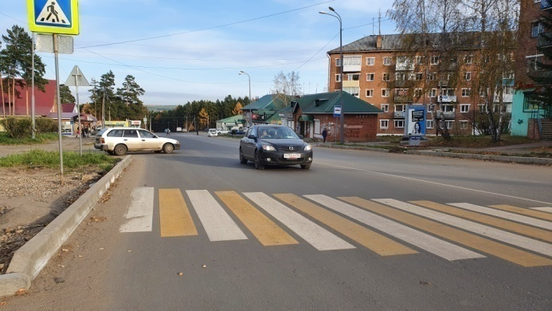
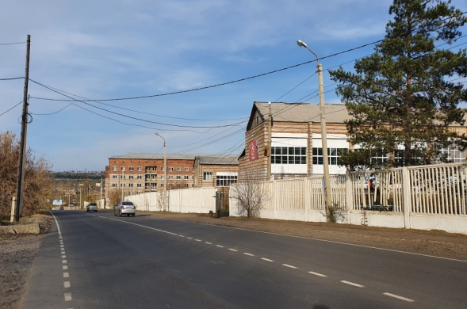
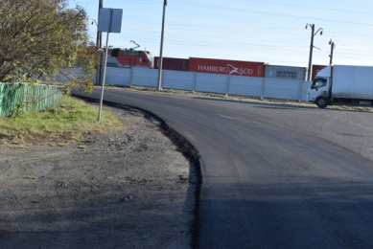
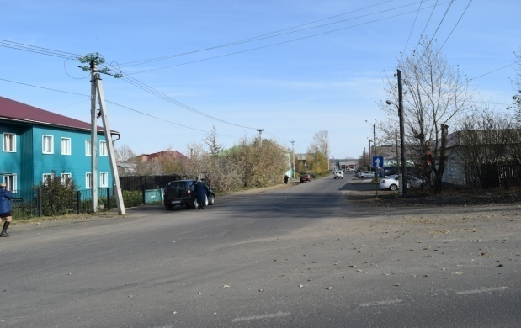
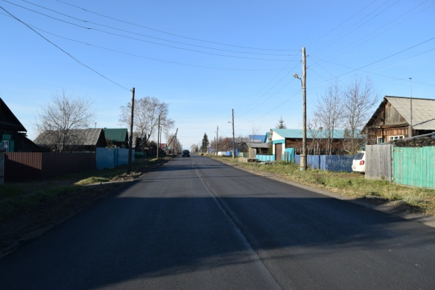
ДОРОГИ
приведение дорог в нормативное состояние
общей протяженностью 15,1 км на сумму 163,1 млн. руб.

Slide 17
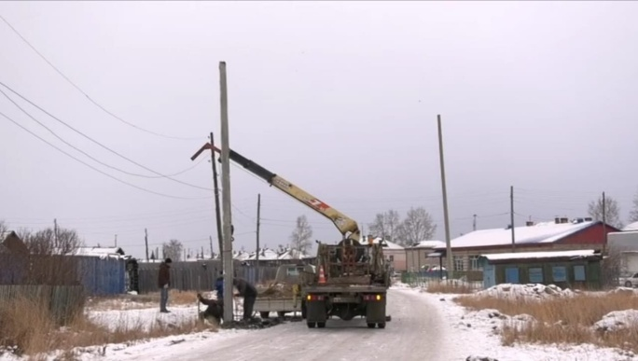
УЛИЧНОЕ ОСВЕЩЕНИЕ
Строительство линий по пер. Индивидуальный и подходам к детским садам (по ул. Пугачева к детскому саду «Мальвина» по ул. Ломоносова к детскому саду «Радуга») – 1,4 млн. руб.
Технологическое присоединение двух садоводческих обществ – 18,9 млн. руб.

Slide 18
КОММУНАЛЬНАЯ ИНФРАСТРУКТУРА
Капитальный ремонт
котельного оборудования
на котельной Угольщиков, 45
28,0 млн. руб.
Капитальный ремонт
тепловой сети от ТК1 до ТК2
в мкр. Угольщиков
10,0 млн. руб.

Slide 19
ЭКОЛОГИЯ
ТКО
создано 15 новых контейнерных площадок, отремонтировано 7.
Сумма – 726 тыс. руб.

Slide 20
ТРАНСПОРТНАЯ ИНФРАСТРУКТУРА - народные инициативы
приобретение автобуса – 1,8 млн. руб.
16

Slide 21
ОБРАЗОВАНИЕ
МБОУ СОШ № 1 – капитальный ремонт,
периметральное видеонаблюдение
37,1 млн. руб.
МБОУ СОШ № 25 –
ремонт кровли, замена окон
24,9 млн. руб.

Slide 22
ОБРАЗОВАНИЕ
МБДОУ ЦРР
детский сад «Гармония» –
замена кровли
2,6 млн. руб.
МБОУ СОШ № 6 –
модульные мастерские
18,6 млн. руб.

Slide 23
Народные инициативы
капитальный ремонт в 3 школах города МБОУ СОШ № 4, 6, 19 – 9,4 млн. руб.

Slide 24
ОБРАЗОВАНИЕ
МБОУ СОШ «Новая Эра» –
новая школа в мкр. «Угольщиков» на 1275 мест

Slide 25
КУЛЬТУРА – национальные проекты
Приобретение музыкальных инструментов, оборудования и материалов для МБУ ДО ДМШ
5,6 млн. руб.

Slide 26
КУЛЬТУРА
здание МБУК ЦД «Сибирь» по ул. Ермакова 5 –
ремонтные работы и монтаж охранной сигнализации
4 млн. руб.
МБУК ЦБС–победитель
национального проекта «Культура»,
гранд – 1 млн. руб.
на виртуальный концертный зал

Slide 27
КУЛЬТУРА
Мемориал Славы

Slide 28
СПОРТ
Хоккейный корт «Медведи», ул. Урицкого, 13

Slide 29
СПОРТ
Зал пауэрлифтинга, ул. Ленина,19

Slide 30
СПОРТ
новый пункт проката лыжной базы «Снежинка»

Slide 31
ТОСЭР ТУЛУН
4 резидента
КЕДР
Объем инвестиций –
17,9 млн. рублей,
10 новых рабочих мест
ЕНИСЕЙ
Объем инвестиций –
23,18 млн. рублей,
10 новых рабочих мест

Slide 32
ТОСЭР ТУЛУН – 4 резидента
КОРПОРАЦИЯ БЕТОНА
Объем инвестиций –
12,0 млн. рублей,
12 новых
рабочих мест
ТЕРМИНАЛ 23
Объем инвестиций –
39,8 млн. рублей,
39 новых
рабочих мест

Slide 33
Инвестиционные проекты
ООО «Кедр» –
расширение производства, комплексная переработка дикорастущего сырья.
Объем инвестиций – 31,0 млн. руб.
(18,0 млн. руб. – займ ФРМ),
8 новых рабочих мест
ООО «Шанс» – создание пункта шиномонтажа. Объем инвестиций – 10,2 млн. руб. (7,6 млн. руб. – займ ФРМ),
5 новых рабочих мест.
ИП Ерилова С.П. –
Коворкинг центр.
Объем инвестиций – 9,1 млн. руб. (5,6 млн. руб. – займ ФРМ),
2 новых рабочих места

Slide 34
Инвестиционные проекты
ООО «Аква-Гарант» –
приобретение буровой установки для проведения коммуникаций водоснабжения. Объем инвестиций – 12,6 млн. руб. (9,5 млн. руб. – займ ФРМ),
4 новых рабочих места.
ИП Романкевич В.В.–
Производство строганной погонажной продукции из термически обработанной древесины. Объем инвестиций – 14,1 млн. руб. (11,0 млн. руб. – займ ФРМ)
6 новых рабочих мест.
ИП Ильин Д.А. –
Тулунский рыбный производственно-
перерабатывающий комплекс.
Объем инвестиций – 35,2 млн. руб.
(28,1 млн. руб. – займ ФРМ),
9 новых рабочих мест.

Slide 35
КУЛЬТУРА
дань памяти…

Slide 36
Расти, мой город,
расцветай и здравствуй!

